Slide 1
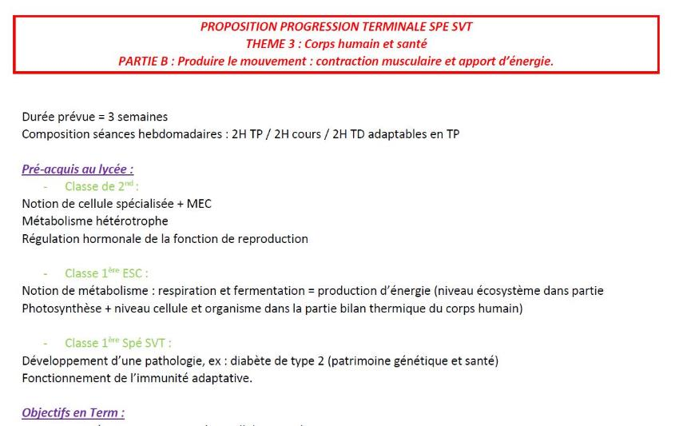
Progression pour "3.2. Produire le mouvement : contraction musculaire et apport d’énergie"
https://magistere.education.fr/ac-grenoble/mod/book/view.php?id=702252&chapterid=6427

Slide 2
Classe de Terminale
THEMATIQUE :
Corps humain et santé
Thème :
Produire le mouvement : contraction musculaire et apport d’énergie
Sous-thème : La cellule musculaire : une structure spécialisée permettant son propre raccourcissement
C4 : cellule, activité musculaire. Besoins et transports dans l'organisme.
Seconde : cellules spécialisées et matrice extra-cellulaire (adhérence).
Spé 1ère : Expression du patrimoine génétique (transcription, traduction), mutations. Enzymes, biocatalyseurs codés par le génome.
Objectifs du programme :
Les élèves apprennent :
que le muscle strié est un ensemble de cellules musculaires dites striées, organisées en faisceaux musculaires.
que le raccourcissement et l’épaississement des muscles lors de la contraction musculaire permettent le mouvement relatif des deux os auxquels ils sont reliés par des tendons.
que la cellule musculaire, cellule spécialisée, est caractérisée par un cytosquelette particulier (actine et myosine) permettant le raccourcissement de la cellule.
que la contraction musculaire nécessite des ions calcium et l’utilisation d’ATP comme source d’énergie.
que dans certaines myopathies, la dégénérescence des cellules musculaires est due à un défaut dans les interactions entre les protéines membranaires des cellules et la matrice extra-cellulaire.
Discussions et approches :
  les mécanismes moléculaires de la contraction musculaire (complexe actine-myosine) sont principalement abordés pour introduire le besoin d’énergie à l’origine du mouvement.
  on se limite au muscle strié squelettique.
  les interactions moléculaires entre troponine et tropomyosine ne sont pas attendues.
  l’étude exhaustive d’une myopathie n’a pas à être effectuée
  il s’agit plutôt de mobiliser les acquis de la classe de seconde sur la matrice extra-cellulaire et ceux de la classe de première sur les mutations à l’origine de myopathies..
Mots clés : fonctionnement musculaire, contraction, relâchement, ATP.
Activités possibles :
réaliser et/ou observer au microscope optique et au microscope électronique des préparations de cellules musculaires striées, pour enrichir la notion de cellule eucaryote spécialisée.
manipuler, modéliser, recenser, extraire et organiser des informations et/ou manipuler (dissections, maquettes…) pour comprendre le fonctionnement du système musculo-articulaire.
utiliser un logiciel de modélisation moléculaire pour observer le pivotement des têtes de myosine.
remobiliser les acquis sur la matrice extracellulaire à travers l’exemple d’une myopathie.

Slide 3
Classe de Terminale
THEMATIQUE :
Corps humain et santé
Thème :
Produire le mouvement : contraction musculaire et apport d’énergie
Sous-thème : Origine de l’ATP nécessaire à la contraction de la cellule musculaire
C4 : production d'énergie, photosynthèse, respiration cellulaire (O2, glucose). Adaptation de l'effort aux capacités de l'organisme.
Seconde : métabolisme, échange de matière et d'énergie avec l'environnement. Voies métaboliques interconnectées.
ECS 1ère : catalyse enzymatique. Photosynthèse, respiration, fermentations. Stabilité de la température corporelle
Education à la santé : dangerosité de la prise de produits dopants ; effets de l’entraînement.
Objectifs du programme :
Les élèves apprennent :
que l’énergie est apportée sous forme de molécules d’ATP à toutes les cellules.
qu'il n’y a pas de stockage de l’ATP, cette molécule est produite par les cellules à partir de matière organique, notamment le glucose.
que l’oxydation du glucose comprend la glycolyse (dans le hyaloplasme) puis le cycle de Krebs (dans la mitochondrie) ;
que dans leur ensemble, ces réactions produisent du CO2 et des composés réduits NADH, H+.
que la chaîne respiratoire mitochondriale permet la réoxydation des composés réduits, par la réduction de dioxygène en eau. que ces réactions conduisent à la production d’ATP qui permet les activités cellulaires.
qu'il existe une autre voie métabolique dans les cellules musculaires, qui ne nécessite pas d’oxygène et produit beaucoup moins d’ATP.
que les métabolismes anaérobie ou aérobie dépendent du type d’effort à fournir.
que des substances exogènes peuvent intervenir sur la masse ou le métabolisme musculaire, avec des effets parfois graves sur la santé.
Discussions et approches :
  un schéma global de l’organisme récapitule les flux des gaz respiratoires et les échanges de nutriments.
  on précise l’intérêt pour le métabolisme d’une bonne oxygénation durant l’effort physique ainsi que le rôle de la récupération physique.
  un seul exemple, au choix du professeur, est choisi pour aborder les produits dopants.
Mots clés : respiration cellulaire, glycolyse, cycle de Krebs, fermentation lactique, rendement, produits dopants.
Activités possibles :
Réaliser des expérimentations assistées par ordinateur (ExAO) : respiration cellulaire et/ou fermentation.
Extraire et organiser des informations pour identifier les différentes voies métaboliques.
Observer des électronographies de mitochondries.
Calculer le rendement en kJ (ou nombre de molécules d’ATP) de la fermentation lactique et de la respiration cellulaire, pour une même quantité de glucose.
Localiser les réactions métaboliques nécessaires à la contraction musculaire dans une cellule.
Extraire et mettre en relation des informations sur un produit dopant et ses conséquences sur l’organisme..

Slide 4
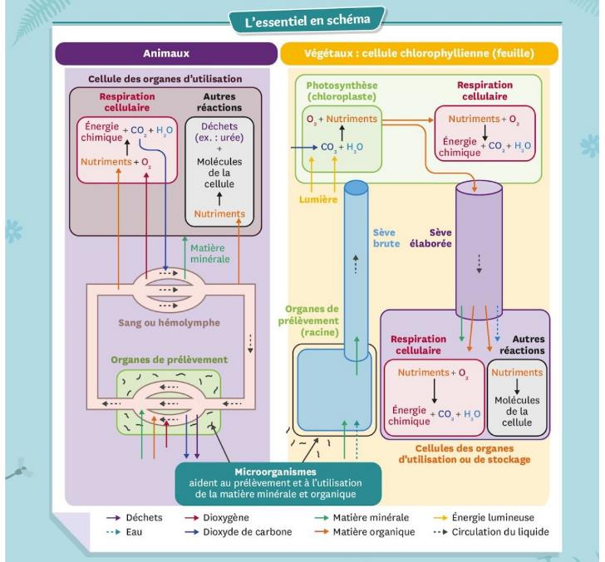
Académie de Toulouse
Source : Manuel Le livre scolaire cycle 4

Slide 5
Classe de Terminale
THEMATIQUE :
Corps humain et santé
Thème :
Produire le mouvement : contraction musculaire et apport d’énergie
Sous-thème : Le contrôle des flux de glucose, source essentielle d’énergie des cellules musculaires
C4 : besoins d’un organe, sources d’énergie, activité musculaire dans le cadre de l’effort. Transport de O2 et des nutriments. Transformations chimiques dans toutes les cellules.
2de : métabolisme, échange de matière et d'énergie avec l'environnement. Voies métaboliques interconnectées. Régulation hormonale (et procréation), cellules cibles, récepteurs spécifiques.
Spé 1ère : système immunitaire. Principes, intérêts et limites de l’épidémiologie et de ses méthodes.
ECS 1ère : organisation de la membrane plasmique. Éducation à l’alimentation, éducation à la santé.
Objectifs du programme :
Les élèves apprennent :
que les cellules musculaires ont besoin de nutriments, principalement de glucose et de dioxygène, puisés dans le sang.
que les réserves de glucose se trouvent sous forme de glycogène dans les cellules musculaires et dans les cellules hépatiques.
qu'elles servent à entretenir des flux de glucose, variables selon l’activité, entre les organes sources (intestin et foie) et les organes consommateurs (dont les muscles).
que la glycémie est la concentration de glucose dans le sang, maintenue dans un intervalle relativement étroit autour d’une valeur d’équilibre proche de 1g.L-1.
qu'elle dépend des apports alimentaires et est régulée par deux hormones sécrétées par le pancréas.
qu'un dysfonctionnement de la régulation de la glycémie entraîne des complications qui peuvent être à l’origine de diabètes.
que l’insuline entraîne l’entrée de glucose dans les cellules musculaires (et hépatiques) et le glucagon provoque la sortie du glucose des cellules hépatiques, grâce à des protéines membranaires transportant le glucose.
Discussions et approches :
  l’étude de la régulation de la glycémie par l’insuline et le glucagon permet de mobiliser des acquis de la classe de seconde dans le cadre de l’examen d’un système de régulation hormonale et des flux de matière entre cellules d’un organisme pluricellulaire.
  les acquis du collège sur l’alimentation sont mobilisés.
  les autres mécanismes de régulation de la glycémie ne sont pas attendus.
  on précise à cette occasion l’origine de certains diabètes (absence de sécrétion d’insuline ou/et insulino résistance) et la nécessité d’une reconnaissance entre hormones et récepteurs.
  la connaissance de la diversité des facteurs impliqués dans le déclenchement des diabètes n’est pas attendue..
Mots clés : hormones hyper et hypo glycémiantes, système de régulation, organisation fonctionnelle du pancréas endocrine, récepteurs à insuline et à glucagon, diabète insulinodépendant ou non insulinodépendant..
Activités possibles :
Comparer la consommation de glucose par l’organisme au repos et celles en activité musculaire, en période postprandiale et à jeun.
Réaliser un protocole expérimental en se fondant sur une démarche historique (par exemple expérience dite du foie lavé).
Observer des coupes histologiques de pancréas sain et de pancréas diabétique.
Identifier l’effet de différents aliments sur les variations de la glycémie et la sécrétion d’insuline..

Slide 6
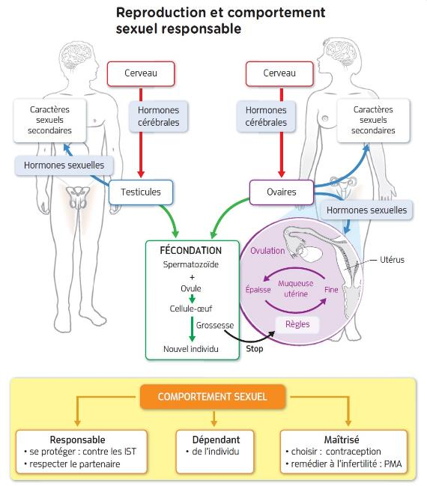
Académie de Toulouse
Source : Manuel Hatier cycle 4

